Slide 1
Statistica nella ricerca del bosone di Higgs
(piccola guida alla lettura dei plots…)

Slide 2
Test delle ipotesi
Applichiamo test statistici al parametro: μ = σ_{obs}/σ_{MS}
(obs = osservato sperimentalmente; MS= previsioni del Modello Standard)
“Scoperta”
H₀ : μ = 0
H₁ : μ ≠ 0
2 possibili applicazioni
“Limiti sul valore della sezione d’urto”
H₀ : μ ≠ 0
H₁ : μ = 0

Slide 3
Test quantitativi…
Quanto i dati raccolti @ LHC sono in accordo con le previsioni del Modello Standard?
Solo processi di “fondo” o ….
Dati
Processsi di fondo b (MonteCarlo)
Segnale Higgs s
(MonteCarlo)
mass

Slide 4
Test quantitativi…
Le principali proprietà del bosone di Higgs come sezione d’urto, modalità di decadimento e larghezza dipendono dal valore della massa m_{H}
Indipendentemente dal tipo di test statistico utilizzato I risultati saranno espressi in funzione del parametro m_{H} (non noto nel Modello Standard)
Si utilizza un test statistico chiamato Likelihood-ratio test (per I più curiosi lo trovate qui: http://arxiv.org/abs/1007.1727)
Il test statistico deve essere applicato per ogni valore della m_{H} e dare indicazioni sul valore di μ = σ_{obs}/σ_{MS}

Slide 5
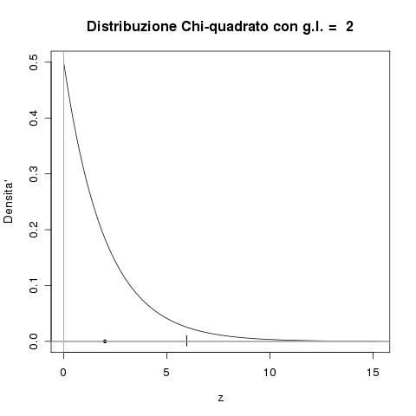
Test quantitativi…
Applichiamo all’esempio precedente..e consideriamo un valore di m_{H} …ad esempio 125 GeV
Per ogni valore di μ posso calcolare la statistica test!!
Considero μ=1 ho un ottimo accordo data/mc!!
Dati
Segnale Higgs s
(MonteCarlo)
p-valore
mass
Valore della statistica di test per μ=1

Slide 6
Test statistici: caso “limiti alla sezione d’urto”
“Limiti sul valore della sezione d’urto”
H₀ : μ ≠ 0
H₁ : μ = 0
Trovo il valore di μ per cui p valore è pari a 0.05
→ CL = 95%
Dati
Processsi di fondo b (MonteCarlo)
p-valore “basso”
Segnale Higgs s
(MonteCarlo)
mass
Valore della statistica di test per μ=1

Slide 7
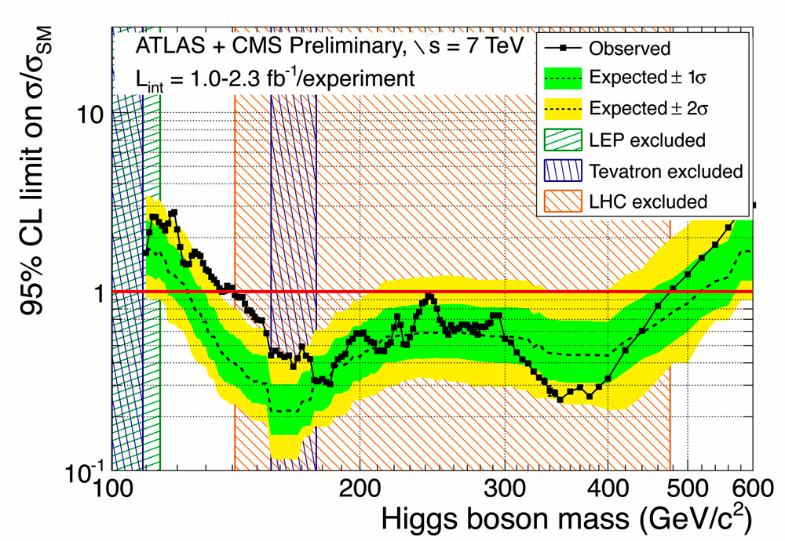
Higgs: limiti su m_{H}: LEP + Tevatron + LHC
Rel. on 18/11/2011
http://atlas.ch/news/2011/ATLAS-CMS-combined-limits-higgs.html
http://www.nature.com/news/higgs-hunt-enters-endgame-1.9399
http://cms.web.cern.ch/news/atlas-and-cms-combine-summer-11-search-limits-standard-model-higgs

Slide 8
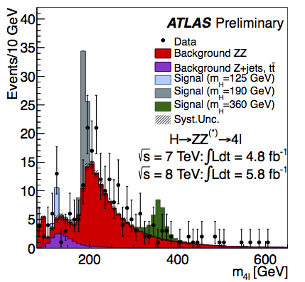
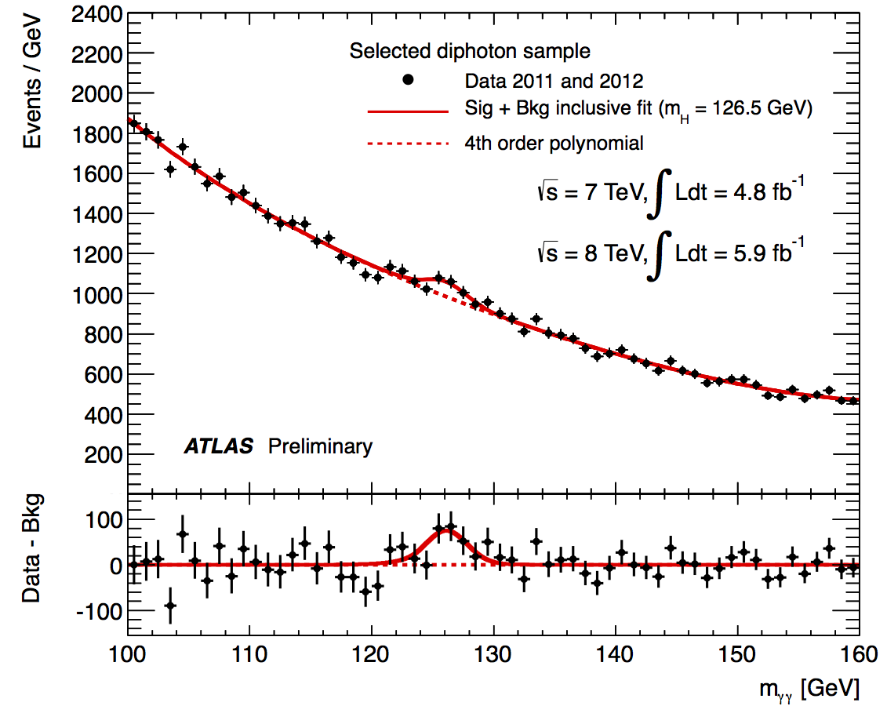
Risultati ricerca Higgs ATLAS:
H→γγ and H→ZZ→4 leptons
# of events in m_{γγ}=126.5 ± 3 GeV
In the region 125 ± 5 GeV
Observed | 6494
Expected from background | 6340
Expected from signal | 170
Dataset 2011 2012 2011+2012
Expected B only 2±0.3 3±0.4 5.1±0.8
Expected S m_{H}=125 GeV 2±0.3 3±0.5 5.3±0.8
Observed in the data 4 9 13

Slide 9
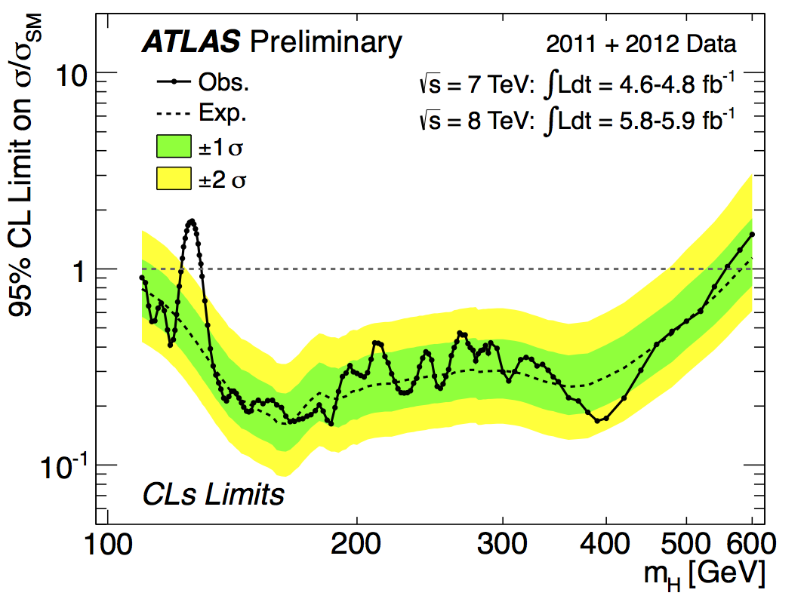
Risultati ricerca Higgs ATLAS: limiti e CL

Slide 10
Test statistici: caso “scoperta”
H₀ : μ = 0
H₁ : μ ≠ 0
“Scoperta”
Scoperta richiede 5σ →p-valore = 2.87 x 10⁻⁷
Dati
p-valore “basso”
Segnale Higgs s
(MonteCarlo)
mass
Valore della statistica di test per μ=1

Slide 11
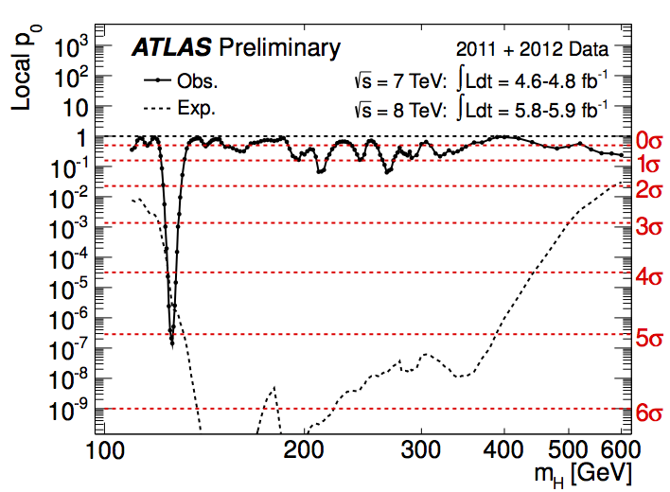
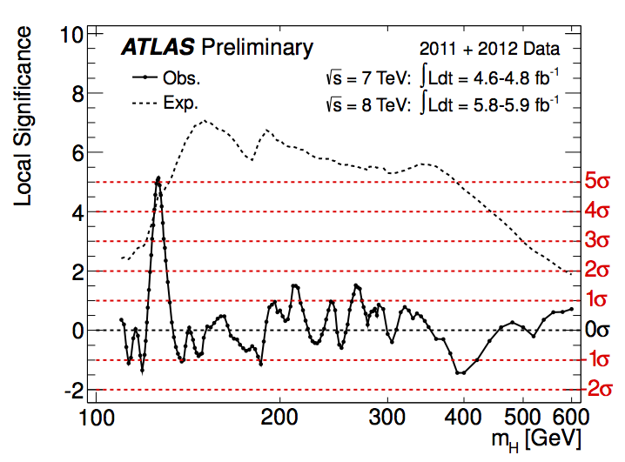
Risultati ricerca Higgs ATLAS: p-valore
Expected from
SM Higgs
at given m_{H}
Expected from
SM Higgs
at given m_{H}
Maximum excess observed at
m_{H} = 126.5 GeV
Local significance
5σ
Probability of B up-fluctuation
2 x 10⁻⁷
Expected from SM Higgs m_{H}=126.5
4.6 σ

Slide 12
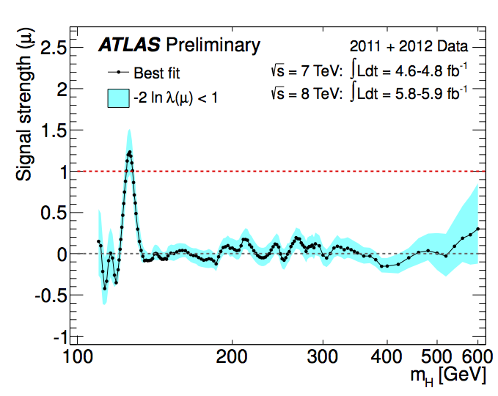
Che fine ha fatto μ??

